Slide 1

L'IA au service des agents immobiliers

Slide 2

En quoi un modèle de machine Learning peut aider
Difficile de faire des estimations de bien personnalisées suite à une forte demande
modèle prédictif pour prédire la valeur des logements

Slide 3

Base de donnée Utilisé
Prix médians des logements pour les districts de Californie
Localisation
Logement
Population
Pas de duplication
Quelques valeurs manquantes ( 1 % colonne total_bedroom)
Présence d’Outliers

Slide 4
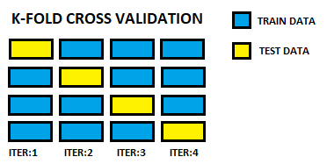
Modèle choisis et les résultats obtenues
Best model
Model testé : la régression linéaire
Utilisation d’une cross validation
Observation de trois paramètres pour choisir la meilleurs optimisation

Slide 5
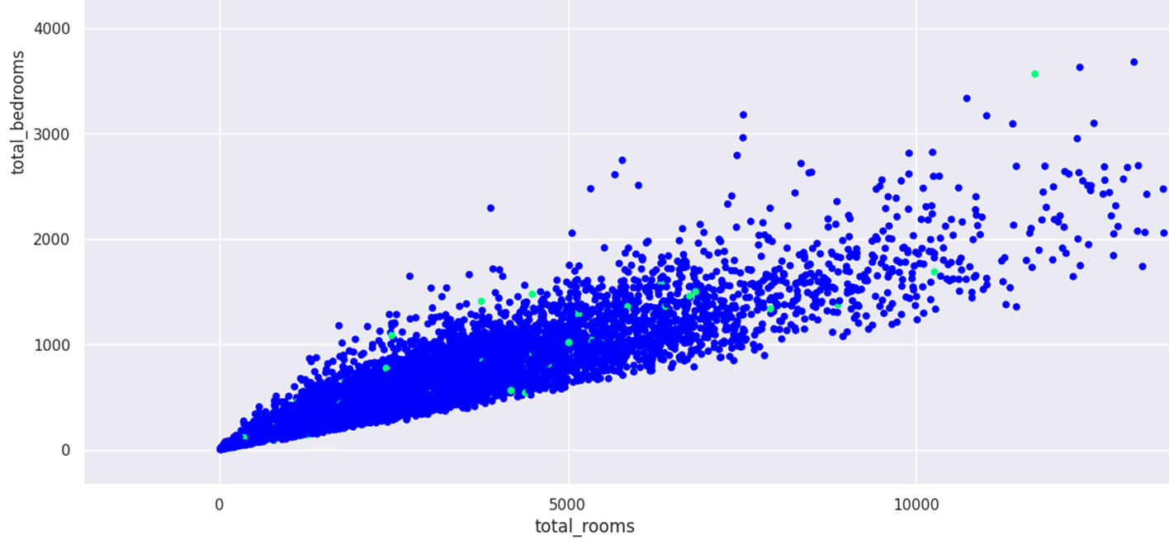
Les pistes Etudiés
Transformation de la colonne ocean proximity (2-3)
imputation des valeurs manquantes (4-5)
Multivariate Imputation by Chained Equation — MICE

Slide 6
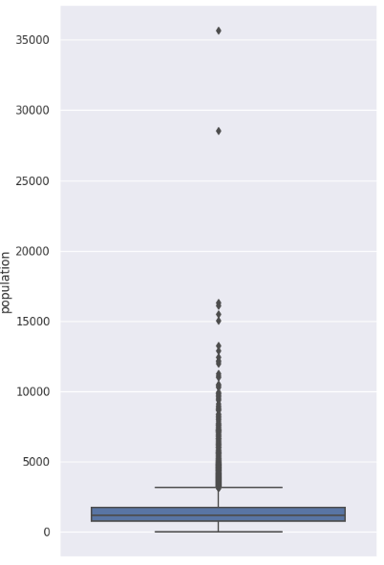
Les pistes Etudiés
Etude des outliers (Population )

Slide 7
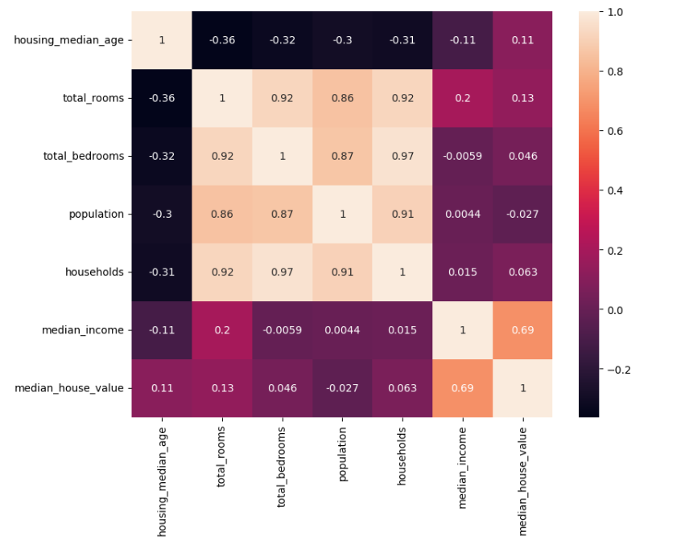
Les pistes Etudiés
Sélection des features:
Création d’une nouvelle colonnes: le nombre de room par ménage
c

Slide 8
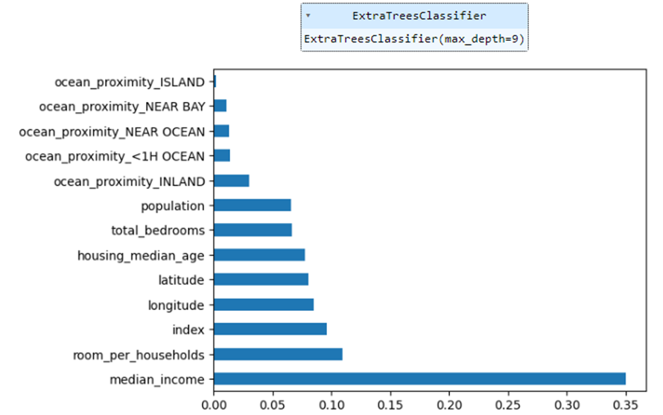
Les pistes Etudiés
Sélection des features:
Feature importance

Slide 9
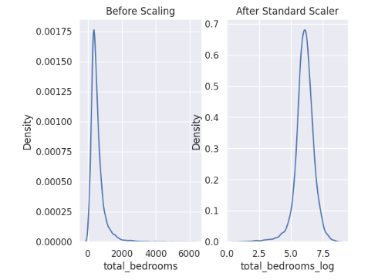
Les pistes Etudiés
Scaling des données (différents test):
Plus efficace = log
A obtenue les meilleur résultats

Slide 10

Perspective
Meilleur gestion des outliers
Amélioration du modèle ( enrichissement du dataframe)
Test d’autre de modèle de régression linéaire (plus adapté aux outliers…)
Refactorisation du code
Utilisation d’une Pipeline

